Slide 1
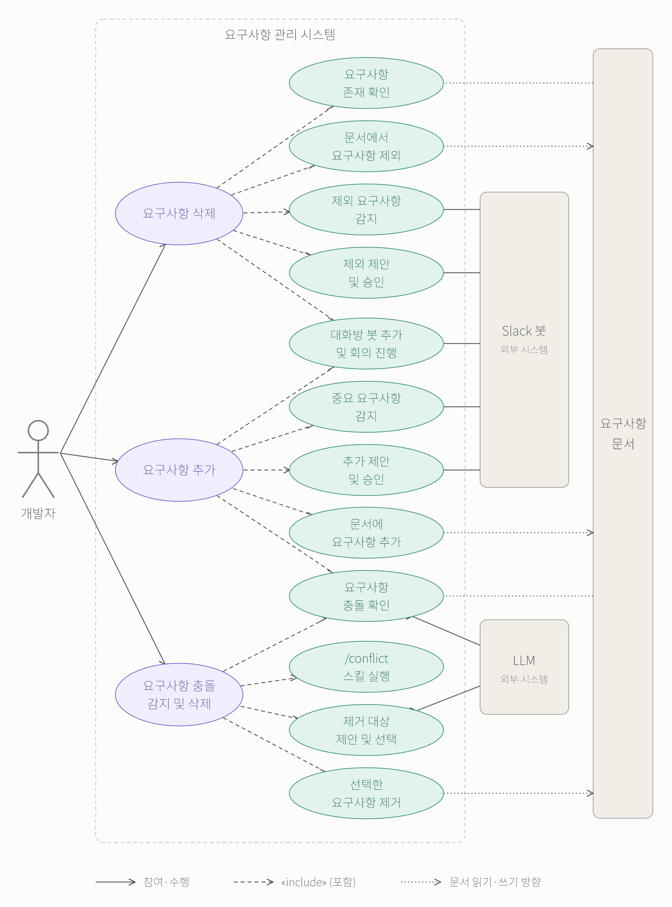
유스케이스
다이어그램

Slide 2
유스케이스 명세서

Slide 3
요구사항 모델링
유스케이스 명세서 ①
04 / 07
유스케이스
요구사항 추가 (액터: 개발자)
1
감지하고 제안해요
시작 조건
Slack에 로그인되어 있고 채팅 중이어야 해요
회의 중 중요한 결정을
봇이 먼저 알아채요
기본 흐름
1 대화방에 봇 추가 2 채팅으로 회의 진행
3 봇이 중요 사항 감지 4 문서 추가 제안
5 사용자 승인 6 충돌 확인 7 문서에 추가
2
승인된 것만 반영해요
사용자가 승인한 내용만
문서에 들어가요
대안 흐름
6A 충돌하는 요구사항이 있으면 알리고 종료해요
3
충돌은 미리 막아요
종료 조건
요구사항 문서에 새 요구사항이 추가돼요
충돌이 있으면 알리고
흐름을 멈춰요

Slide 4
요구사항 모델링
유스케이스 명세서 ②
04 / 07
유스케이스
요구사항 삭제 (액터: 개발자)
1
제외 의사를 감지해요
시작 조건
Slack에 로그인되어 있고 채팅 중이어야 해요
더 이상 안 만들기로 한 말을
봇이 알아채요
기본 흐름
1 봇 추가 2 채팅으로 회의 진행
3 제외 내용 감지 4 문서에 존재하는지 확인
5 제외 제안 6 사용자 승인 7 문서에서 제외
2
존재 여부를 확인해요
없는 요구사항이면
바로 종료해요
대안 흐름
4A 문서에 해당 요구사항이 없으면 종료해요
3
낡은 요구사항을 정리해요
종료 조건
요구사항 문서에서 해당 요구사항이 제거돼요
오래된 요구사항을 잘못
구현하는 일을 줄여요

Slide 5
요구사항 모델링
유스케이스 명세서 ③
04 / 07
유스케이스
요구사항 충돌 감지 및 삭제 (액터: 개발자)
1
명령어 한 번
시작 조건
LLM과 연결되어 있어야 해요
/conflict 스킬로 문서 전체를
탐색해요
기본 흐름
1 사용자가 /conflict 스킬 실행
2 문서를 탐색해 요구사항 간 충돌 확인
3 어떤 요구사항을 제거할지 제안
4 사용자가 하나 선택 5 선택한 요구사항 제거
2
선택은 사람이
무엇을 남길지는 사용자가
직접 골라요
대안 흐름
2A 충돌하는 요구사항이 없으면 마쳐요
3
정확도가 중요해요
종료 조건
사용자가 선택한 요구사항이 제거돼요
다음 장의 품질 시나리오로
이어져요

